Slide 1
Chào mừng các cô về dự giờ
Trường mầm non
Phát triển nhận thức
BÉ TÌM HIỂU VỀ MỘT SỐ LOẠI RAU ,CỦ, QUẢ
Chủ đề: THỰC VẬT
Lứa tuổi Lớp: Lá 1
Giáo viên dạy: H Mai Li Mlô
Ngày dạy: 11-02-2025

Slide 2
Gây hứng thú
Đọc bài thơ: Hoa kết trái
Trò chuyện về nội dung bài thơ

Slide 3
Hoạt động 1: trò chuyện đàm thoại về một số loại rau.
+ Rau ăn quả

Slide 4
Gây hứng thú
Đọc bài thơ: Hoa kết trái
Trò chuyện về nội dung bài thơ

Slide 6
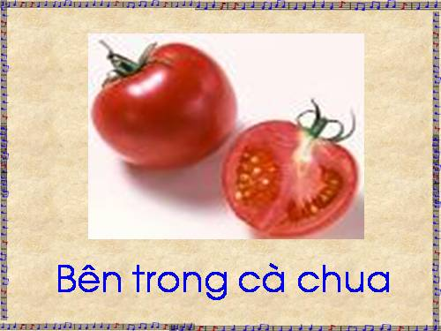

Slide 7
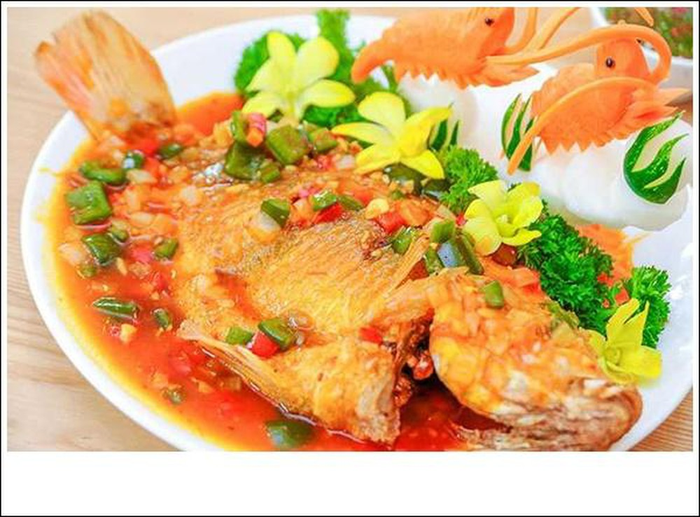
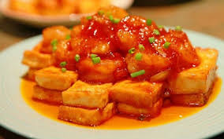
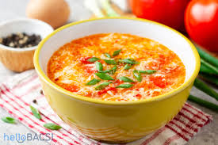
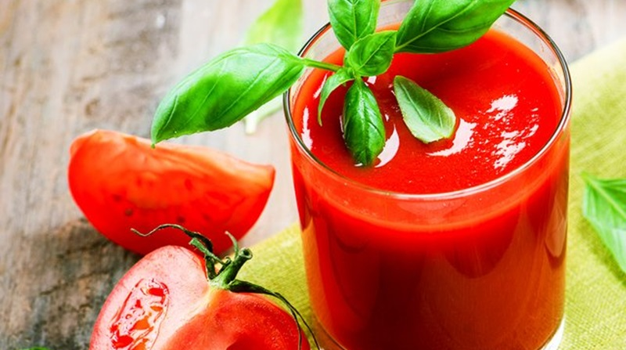

Slide 8
Cô nhấn mạnh: Quả cà chua làm được rất nhiều món ăn ngon và bổ dưỡng vì có rất nhiều vitaminA, C giúp mắt các con sáng hơn, tăng sức đề kháng cho cơ thể. Vì vậy các con cần ăn nhiều cà chua sẽ tốt cho cơ thể.

Slide 9
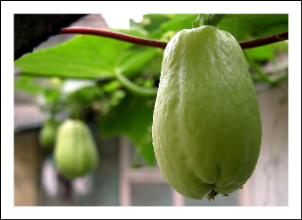
Quan sát quả su su

Slide 10
qqq

Slide 11
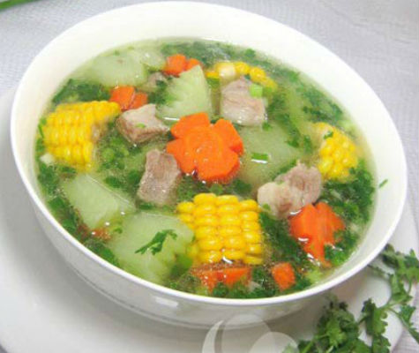
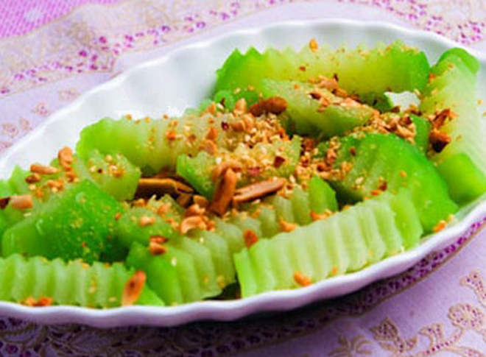
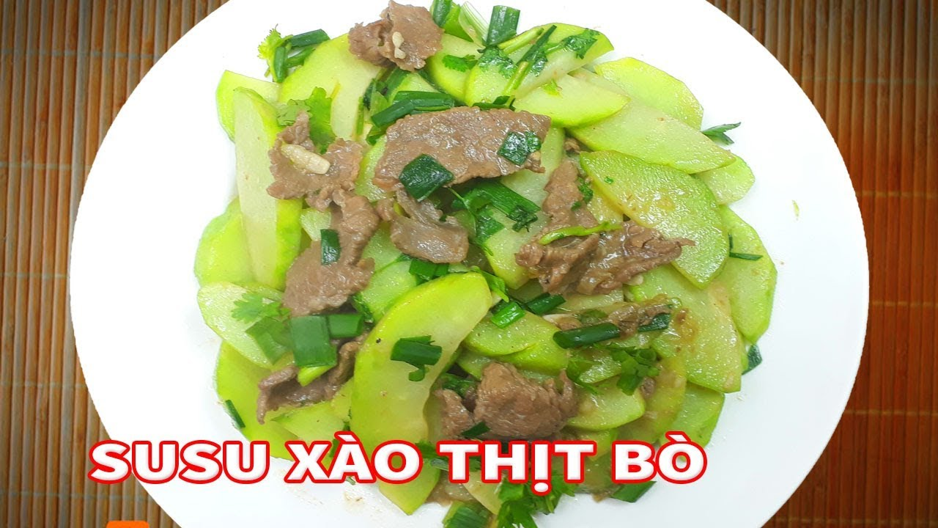
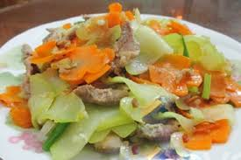

Slide 12
Trẻ kể một số loại rau ăn quả mà trẻ biết

Slide 14
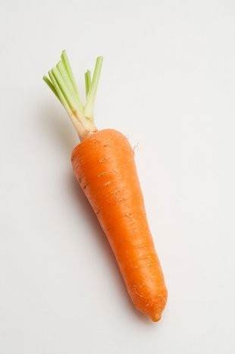
TÌM HIỂU VỀ CỦ CÀ RỐT

Slide 15
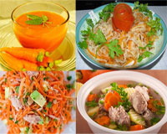

Slide 16
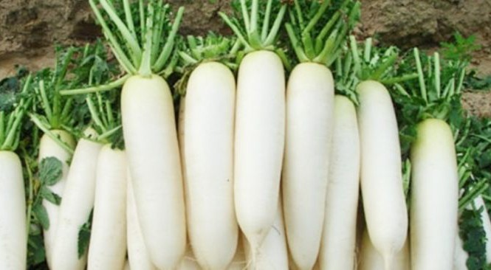
TÌM HIỂU CỦ CẢI TRẮNG

Slide 17
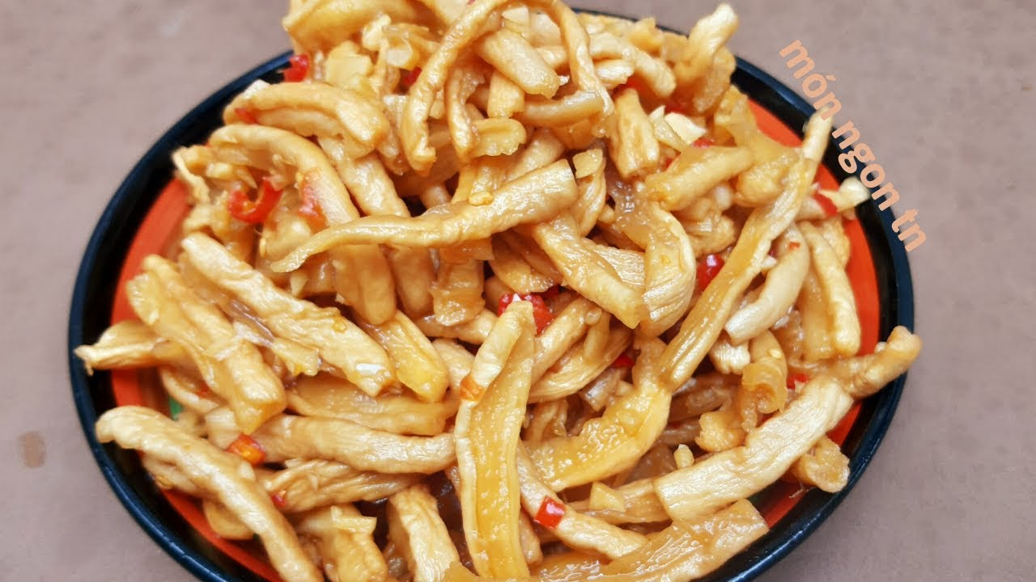
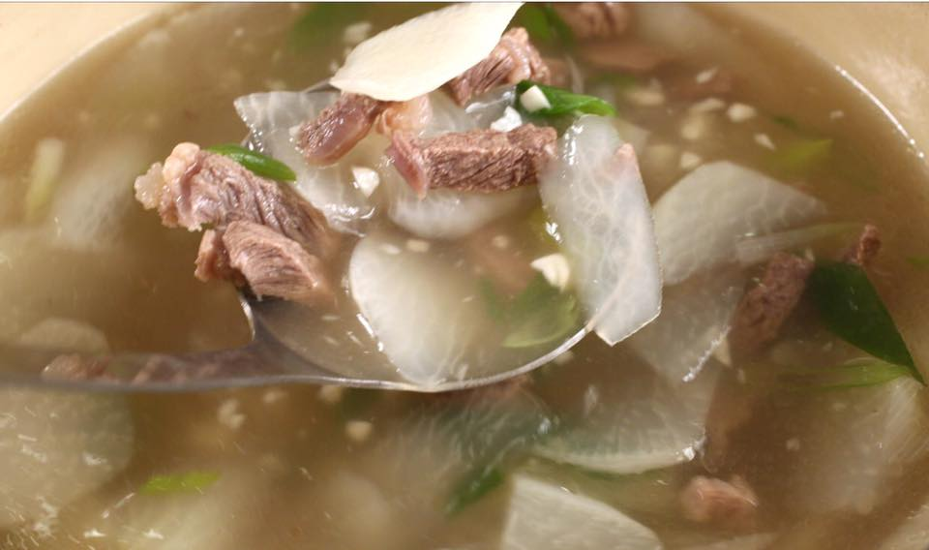

Slide 18
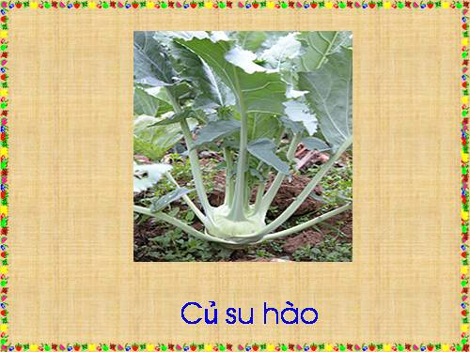

Slide 19
Tìm hiểu về một số loại rau ăn lá

Slide 20
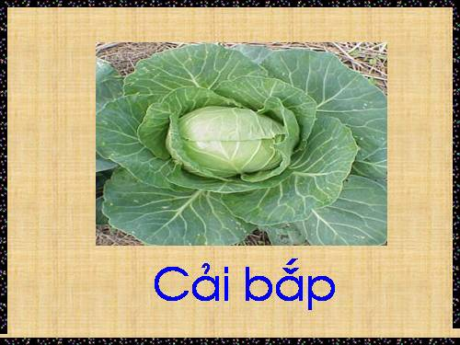

Slide 21
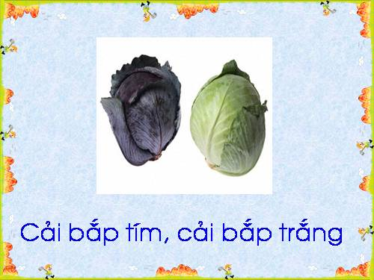

Slide 22
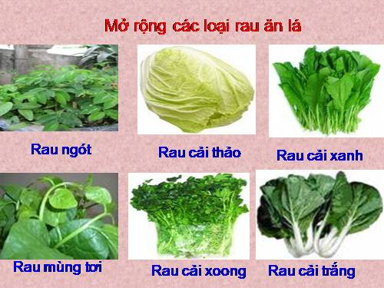

Slide 24
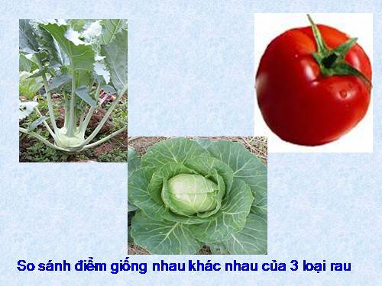
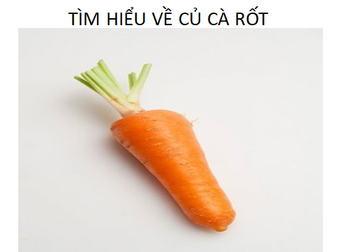
Cho trẻ so sánh điểm giống và khác nhau giữa cà chua và quả su su

Slide 25
HOẠT ĐỘNG 2: Luyện tập
TRÒ CHƠI 1: GIƠ NHANH ĐỌC ĐÚNG
TRÒ CHƠI 2: VỀ ĐÚNG NHÀ

Slide 26
ĐỒNG DAO “Họ rau”
Rềnh ràng rềnh ràng
Đi chợ mua hàng
Tìm các loại rau
Vị ngọt hàng đầu
Là mớ rau ngót
Có thêm tí bọt
Là nắm rau đay
Mát ruột mới hay
Là bó rau má
Nấu với tôm cá
Là rau cải xanh
Nấu canh rất lành
Là rau láo nháo

